Slide 1
Software Engineering 1
Anna Prenzel

Slide 2

Einführung
Ziele der heutigen Veranstaltung:
Wissen über Architekturmuster vertiefen
Entwurfsmuster kennen lernen

Slide 3
Wiederholung
Erklären Sie die Modifikatoren public, protected, no modifier, private
Was ist ein Entwurfsmuster?
Welches gemeinsame Ziel liegt allen Architekturmustern zugrunde?
Nennen Sie typische Schichten einer Schichtenarchitektur!
Wie kann man eine Schichtenarchitektur zusätzlich in eine Client/Server-Architektur umwandeln?

Slide 4
Vertiefung AM
Nennen Sie für die folgenden drei Szenarien jeweils ein geeignetes Architekturmuster!

Slide 5
Vertiefung AM
Szenario 1
Es wird eine Personalverwaltungssoftware mit grafischer Benutzeroberfläche entwickelt. Die Personaldaten sind in einer Datenbank abgelegt. Die Aufgaben der Software umfassen:
Erstellen von Statistiken
Erstellung von
Reisekostenabrechnungen
Erstellen von Lohnnachweisen und
Meldungen

Slide 6
Vertiefung AM
Szenario 2
Ein Roboter-Fußballspiel soll mit Lego-Mindstorms-Robotern realisiert werden. Über dem Tisch ist eine Kamera aufgehängt, die das Spielfeld filmt. Jeder Roboter muss wissen, wo sich der Ball befindet.

Slide 7
Vertiefung AM
Repository
Datenzentrierte Systeme
CRUD-Operationen auf den Daten
Ziel: einheitlicher Zugriff auf die Daten, Konsistenz der Daten
Client/Server
Verteiltes System, d.h. Funktionalität eines einzigen Systems ist auf unterschiedliche Server verteilt
Ziel der Robustheit: Austauschbare Server
Ziel der Skalierbarkeit: Dienste eines Servers können simultan von mehreren Clients genutzt werden

Slide 8
Vertiefung AM
Szenario 3 – Bestellvorgang im Online-Shop abschließen
Nutzer erhält die Möglichkeit die Produkte im Warenkorb zu modifizieren.
Nutzer wird aufgefordert, persönliche Daten einzugeben, u.a. seine Adresse.
Nutzer kann Angaben zur Lieferungsart machen.
Nutzer muss Angaben zur Zahlungsart machen.
Nutzer erhält Kostenübersicht und kann durch Klick auf den „Kaufen“-Button die Bestellung ausführen.

Slide 9
Vertiefung AM
Szenario 3 – Bestellvorgang im Online-Shop abschließen
Möglicher Entwurf:
Eine Klasse Bestellung kapselt alle Bestelldaten
Ein Bestellung-Objekt wird in jedem Schritt weiter vervollständigt.
Zum Schluss kann das Bestellmodul die Bestellung abschließen
Bestellung
k: Kunde
z: Zahlungsmethode
d: Lieferungsart
produkte: Produkt[ ]
Kunden-
modul
Liefer-
modul
Zahlungs-
modul
Bestell-
modul

Slide 10
Vertiefung AM
Szenario 3 – Bestellvorgang im Online-Shop abschließen
Möglicher Entwurf:
Eine Klasse Bestellung kapselt alle Bestelldaten
Ein Bestellung-Objekt wird in jedem Schritt weiter vervollständigt.
Zum Schluss kann das Bestellmodul die Bestellung abschließen
Freie Interpretation von Pipes and Filters!
Bestellung
k: Kunde
z: Zahlungsmethode
d: Lieferungsart
produkte: Produkt[ ]
Kunden-
modul
Liefer-
modul
Zahlungs-
modul
Bestell-
modul

Slide 11
Vertiefung AM
Szenario 3 – Bestellvorgang im Online-Shop abschließen
1
<<interface>>
Zahlungsmethode
Bestellung
*
Kreditkartenmethode
bezahltAm : Date
Bezahlung

Slide 12
Szenario 3
Programmierung mit Assoziationsklasse
public class Bezahlung{
private Zahlungsmethode zm;
private Bestellung b;
public Bezahlung(Zahlungsmethode zm, Bestellung b){
this.zm = zm;
this.b = b;
}
public Bestellung getBestellung(){return this.b;}
public Zahlungsmethode getZahlungsmethode(){return this.zm;}
//hier ggf. setter für weitere Daten, die mit der Bezahlung
//zusammenhängen
}

Slide 13
Eine Assoziationsklasse kennt beide Objekte, die an der Beziehung beteiligt sind!
Szenario 3
Programmierung mit Assoziationsklasse
public class Bezahlung{
private Zahlungsmethode zm;
private Bestellung b;
public Bezahlung(Zahlungsmethode zm, Bestellung b){
this.zm = zm;
this.b = b;
}
public Bestellung getBestellung(){return this.b;}
public Zahlungsmethode getZahlungsmethode(){return this.zm;}
//hier ggf. setter für weitere Daten, die mit der Bezahlung
//zusammenhängen
}

Slide 14
Szenario 3
Programmierung mit Assoziationsklasse
public class Bestellung{
private Bezahlung bezahlung;
public void setBezahlung(Bezahlung bez){
this.bezahlung = bez;
}
public Zahlungsmethode getZahlungsmethode(){
return this.bezahlung.getZahlungsmethode();
}}

Slide 15
Es reicht aus, wenn die Klasse Bestellung Zugriff auf die Assoziationsklasse hat.
Szenario 3
Programmierung mit Assoziationsklasse
public class Bestellung{
private Bezahlung bezahlung;
public void setBezahlung(Bezahlung bez){
this.bezahlung = bez;
}
public Zahlungsmethode getZahlungsmethode(){
return this.bezahlung.getZahlungsmethode();
}}

Slide 16
Wenn man will, kann man zusätzlich noch ein Feld „Zahlungsmethode zm“ einfügen.
Szenario 3
Programmierung mit Assoziationsklasse
public class Bestellung{
private Bezahlung bezahlung;
public void setBezahlung(Bezahlung bez){
this.bezahlung = bez;
}
public Zahlungsmethode getZahlungsmethode(){
return this.bezahlung.getZahlungsmethode();
}}
… was aber nicht unbedingt nötig ist, weil man von der Bezahlung zu der Zahlungsmethode navigieren kann!

Slide 17
Vertiefung AM
Szenario 3 – Bestellvorgang im Online-Shop abschließen
GUI-
Schicht
View1
View2
View3
Controller2
Controller3
Controller1
Business-
Schicht
Model
Modul1
Modul2
Modul3

Slide 18
Übung Schichtenarchitektur
Zeichnen Sie Assoziationen ein, sodass
Klasse X in Schicht 1 (oberste)
Klasse A in Schicht 2 (mittlere)
Klasse Y in Schicht 3 (unterste)
liegt.
Klasse X
Klasse A
Klasse Y

Slide 19
Übung Pipes and Filters
Es liegen Daten vom Typ InputFormat1 vor. In welcher Reihenfolge können die Filterklassen genutzt werden, damit die Daten zuletzt im Typ InputFormat3 vorliegen?
<<interface>>
InputFormat1
FilterA
transform(data: InputFormat2) : InputFormat2
<<interface>>
InputFormat2
FilterB
transform(data: InputFormat1) : InputFormat2
<<interface>>
InputFormat3
FilterC
transform(data: InputFormat2) : InputFormat3

Slide 20
Übung Pipes and Filters
public InputFormat3 filter(InputFormat1 data){
FilterB fil_b = new FilterB();
InputFormat2 data2 = fil_b.transform(data);
FilterC fil_c = new FilterC();
InputFormat3 data3 = fil_c.transform(data2);
return data3;
}

Slide 21
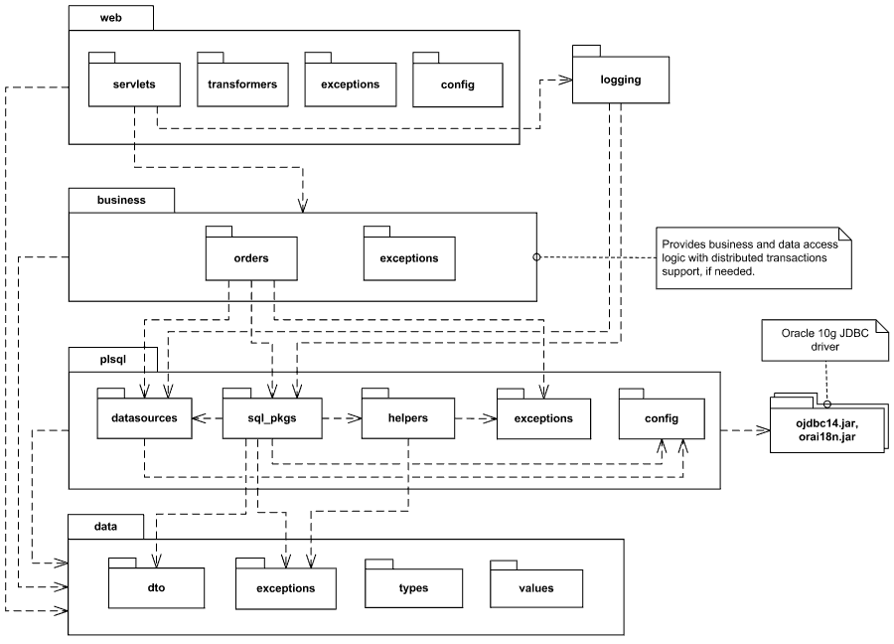
UML Paketdiagramme

Slide 22























11
3
25
9
18
22
17
5
4
19
21
23
8
2
14
1
7
12
24
16
13
10
6
15
20
Notes:
How To Use This Template:
Click the Slide Show button in the status bar to start the presentation. The calendar counts the first 25 days of December. Each day, click on the numbered button corresponding to the day of the month. Clicking on that button will reveal an image to you.
Advent Calendar Template Customization Instructions:
To add and format a background:
To add the background of a house scene, right-click the slide background, click Format Background.
In the Format Background dialog box, in the left pane click Fill, and in the right pane, select Picture or texture fill.
Under Insert from, click File, locate the picture that you want to use as the background, and then click Open.
Note: You may download free images from Microsoft Office Online (http://office.microsoft.com).
To replace the pictures (of elves and other characters in the windows and on the rooftop) with your own pictures, do the following:
On the Home tab, in the Editing group, click Select, and then click Selection Pane.
Note: It is easier to select pictures from within the Selection and Visibility pane than directly on the slide.
In the Selection and Visibility pane, click a reveal item (example: reveal_9)
Note: Each reveal item is associated with a picture. And each reveal item has a number, where each number matches the button that covers the picture. For example, the reveal_9 (picture) is located under button number 9)
After you have selected the reveal item associated with the picture that you want to replace, on the slide, locate and right-click the selected picture, and then click Format Picture.
In the Format Picture dialog box, in the left pane click Fill, and in the right pane, select Picture or texture fill.
Under Insert from, click File, locate the picture that you want to place on the calendar, and then click Open.
To reproduce the button and reveal shapes and images on this slide, do the following:
On the Home tab, in the Drawing group, click Shapes.
Select a “reveal” shape (such as a rectangle to cover a window, or a star in the sky), and then click and drag to draw the shape on the slide.
Fill these shapes with pictures or clip art images. (see procedures above)
On the Selection and Visibility pane, double-click on the [object] to edit the text and type a new name (“reveal_1”).
Next, on the Home tab, in the Drawing group, click Shapes.
Select a “button” shape, and then click and drag to draw the shape on the slide. (For example, a rectangle is drawn over the first window and it is now button #1).
Right-click on the “button” shape and select Edit Text. Type in the text (number) for that “button.”
On the Selection and Visibility pane, double-click on the [object] to edit the text and type a new name (“button_1”).
Position the “button” shape on this slide so that it completely covers the “reveal” shape.
To reproduce the animation effects on the slide, do the following:
On the Animations tab, in the Animations group, click Custom Animation. The Custom Animation pane opens up.
To assign an effect to the “button” (in this case Fade), select the button on the slide, and then in the Custom Animation pane, click Add Effect, point to Exit, click More Effects. In the Add Exit Effect dialog box, under Subtle click Fade.
Also in the Custom Animation pane, click the arrow to the right of the effect that you just added (fade exit effect) and select Timing. In the Fade dialog box, on the Timing tab, do the following:
Click the double arrows to the right of Triggers.
Click Start effect on click of.
Next to Start effect on click of, in the list select the “button” shape.
On the slide, select the picture-filled (“reveal”) shape beneath the “button” shape, and in the Custom Animation pane, click Add Effect, point to Entrance, and click More Effects. In the Add Entrance Effect dialog box, under Subtle, click Fade.
Also in the Custom Animation pane, select the effect that you just added (fade entrance effect), and then under Modify: Fade, in the Start list select With Previous.
Follow the same procedures with the remaining 24 “button” and “reveal” pairs of objects on the slide.

Slide 23
Entwurfsmuster
Adapter Pattern
Probleme
Wie kann man inkompatible Interfaces aneinander anpassen?
Wie kann man mehrere Schnittstellen zu einer neuen, gemeinsamen Schnittstelle zusammenführen?
Notes:
Abstraktionsebenen

Slide 24
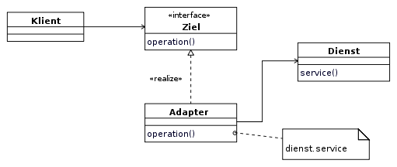
Entwurfsmuster
Adapter Pattern
Lösung
Notes:
Abstraktionsebenen

Slide 25
Entwurfsmuster
Adapter Pattern
Lösung
Ein Adapter hat eine Assoziation zu der zu adaptierenden Klasse (Dienst)
Anfragen werden an die Dienstklasse weitergeleitet → Delegation
Notes:
Abstraktionsebenen

Slide 26
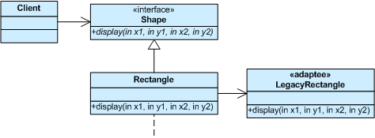
Entwurfsmuster
Adapter Pattern
Beispiel „Rechteck“
X1, Y1: linke obere Ecke
X2, Y2: Breite, Höhe
X1, Y1: linke obere Ecke
X2, Y2: rechte untere Ecke
Notes:
Abstraktionsebenen

Slide 27
Entwurfsmuster
Adapter Pattern
Beispiel „Rechteck“
Client möchte Komponente mit display-Methode benutzen, bei der x2 und y2 die Breite und Höhe angeben
Der Adapter Rectangle adaptiert das LegacyRectangle wie folgt:
Notes:
Abstraktionsebenen

Slide 28
Entwurfsmuster
public class Rectangle{
private LegacyRectangle my_rect = new LegacyRectangle();
public void display(int x1, int y1, int x2, int y2){
this.my_rect.display(x1, y1, x1 + x2, y1 + y2);
}
}
Zurück zum Kalender
Notes:
Abstraktionsebenen

Slide 29
Entwurfsmuster
Factory Pattern
Problem
Wie kann das Erstellen von Objekten einfach und flexibel gehandhabt werden?
Notes:
Abstraktionsebenen

Slide 30
Entwurfsmuster
Lösung
Ein Objekt wird nicht mehr über den Konstruktor, sondern durch Aufrufen einer (Fabrik-)methode erzeugt.
Statt: SomeObject o = new SomeObject();
Nun:
SomeObject o = SomeObjectFactory.createNewInstance();
Notes:
Abstraktionsebenen

Slide 31
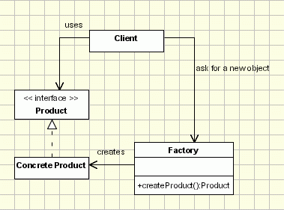
Entwurfsmuster
Factory Pattern
Lösung
Notes:
Abstraktionsebenen

Slide 32
Entwurfsmuster
Factory Pattern
Lösung
Der „Client“-Code fordert ein neues Objekt von der Factory an.
Der „Client“-Code weiß nicht, von welchem Typ das zurückgegebene Objekt sein wird.
„Client“ kann aber das gewünschte Objekt z.B. durch einen Paramter spezifizieren.
Notes:
Abstraktionsebenen

Slide 33
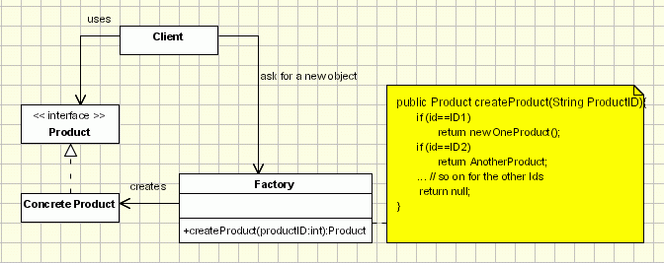
Factory Pattern (Simple Factory)
Lösung
Notes:
Abstraktionsebenen

Slide 34
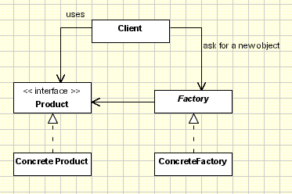
Factory Pattern (Factory Method)
Lösung 2
Notes:
Abstraktionsebenen

Slide 35
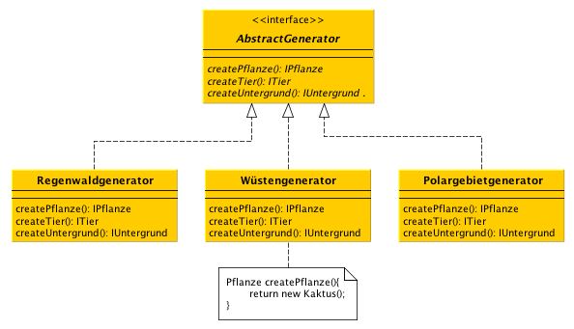
Factory Pattern (Abstract Factory)
Beispiel „Spielwelt“
Notes:
Abstraktionsebenen

Slide 36
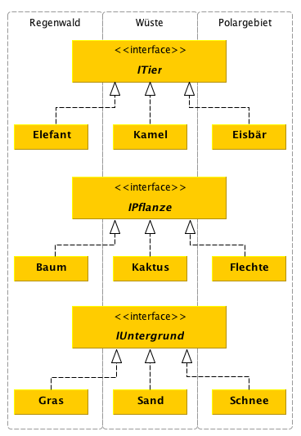
Factory Pattern
(Abstract Factory)
Beispiel „Spielwelt“
Zurück zum Kalender
Notes:
Abstraktionsebenen

Slide 37
Entwurfsmuster
Facade Pattern
Problem
Eine zu starke Kopplung an die Elemente eines Subsystems (Paket) soll verhindert werden.

Slide 38
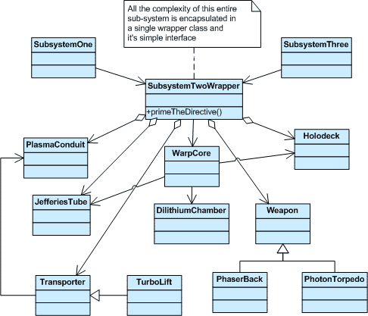
Facade Pattern
Lösung

Slide 39
Entwurfsmuster
Facade Pattern
Lösung
Fassaden-Klasse fasst mehrere Schnittstellen zu einer Schnittstelle zusammen
Sie „versteckt“ damit die Komponenten des Subsystems → lose Kopplung
Im Unterschied zum Adapter wird gleichzeitig eine Vereinfachung der Schnittstellen vorgenommen → erleichtert Verwendung des Subsystems
Dazu werden jeweils mehrere Operationen, die von den Subsystem-Klassen angeboten werden, zu einer Operation zusammengefasst.

Slide 40
class Facade {
private SubSystemOne _one;
private SubSystemTwo _two;
private SubSystemThree _three;
private SubSystemFour _four;
public Facade()
{
_one = new SubSystemOne();
_two = new SubSystemTwo();
_three = new SubSystemThree();
_four = new SubSystemFour();
}
public void MethodA()
{
_one.MethodOne();
_two.MethodTwo();
_four.MethodFour();
}
}
Zurück zum Kalender

Slide 41
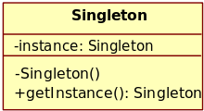
Entwurfsmuster
Singleton Pattern
Es muss sichergestellt werden, dass von einer Klasse genau ein Objekt existiert.
Zurück zum Kalender
Notes:
Vorteile: singleton kann Schnittstelle implementieren (c#), singleton kann erweitert werden (methoden überschreiben), polymorphie

Slide 42
Entwurfsmuster
Decorator Pattern
ein Objekt soll um zusätzliche Funktionalität erweitert werden, ohne dass andere Objekte derselben Klasse verändert werden
Notes:
Vorteile: singleton kann Schnittstelle implementieren (c#), singleton kann erweitert werden (methoden überschreiben), polymorphie

Slide 43
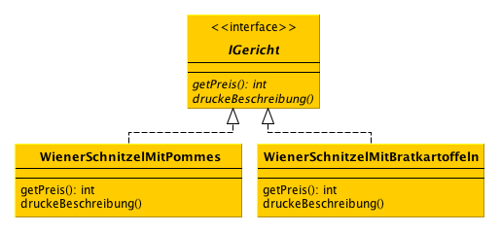
Decorator Pattern
Beispiel „Restaurant“
Notes:
Vorteile: singleton kann Schnittstelle implementieren (c#), singleton kann erweitert werden (methoden überschreiben), polymorphie

Slide 44
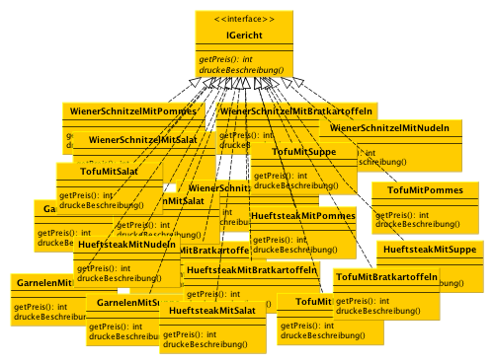
Decorator Pattern
Notes:
Jede neue Beilage = 4 Klassen mehr

Slide 45
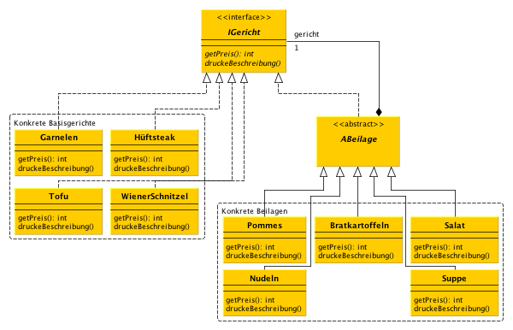
Decorator Pattern
Notes:
Jede neue Beilage = 4 Klassen mehr

Slide 46
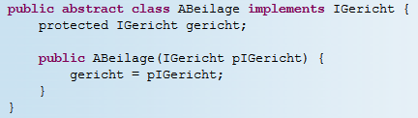
Decorator Pattern
Notes:
Jede neue Beilage = 4 Klassen mehr

Slide 47
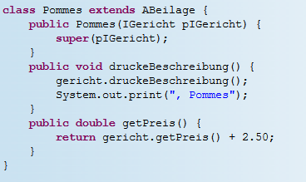
Decorator Pattern
Notes:
Jede neue Beilage = 4 Klassen mehr

Slide 48
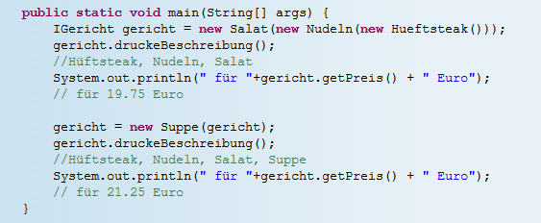
Decorator Pattern
Notes:
Jede neue Beilage = 4 Klassen mehr

Slide 49
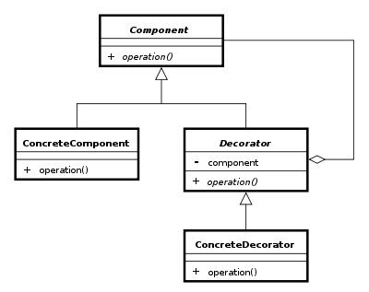
Decorator Pattern
Notes:
Jede neue Beilage = 4 Klassen mehr

